Slide 1
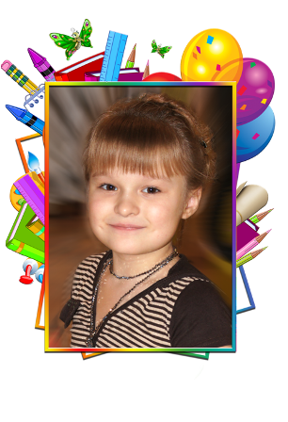
Бутонаева Софья
ученица
4«Д» класса
МБОУ СОШ №1
пгт Каа-Хем

Slide 2
Тема проекта:
Кошки - загадочные
животные

Slide 3
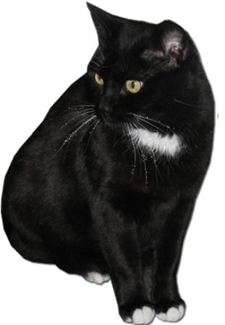
Актуальность темы: кошки живут рядом с нами, люди их очень любят, неразлучны с ними, но, оказывается, эти животные загадочны,
поведение их удивляет
и настораживает.
Цель моего исследования:
узнать как можно больше об этих
домашних животных.
Объект исследования: кошки

Slide 4
Гипотеза: предположим, что глаза кошки обладает способностью светиться ночью.
Задачи:
Узнать, за что человек
полюбил этих животных?
2. Что о кошках знают дети 8-10 лет?
3. Почему у кошки светятся глаза?
Методы исследования:
изучение научной литературы,
анкетирование, эксперимент,
обобщение.

Slide 5
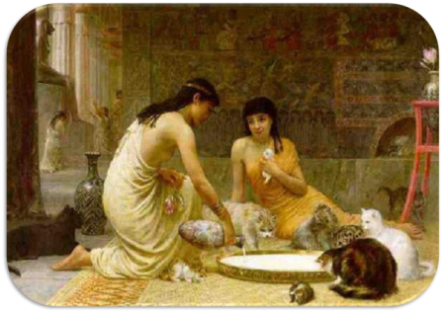

Slide 6
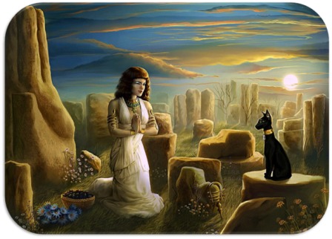

Slide 7
Оказывается:
Мурлыканье происходит, когда начинают вибрировать так называемые ложные голосовые связки — мембраны, расположенные в горле кошки около настоящих голосовых связок.

Slide 8
Оказывается:
У кошек в организме нет достаточного количества ферментов, необходимых для переработки сахара, и избыток сладкого может привести к развитию диабета.

Slide 9
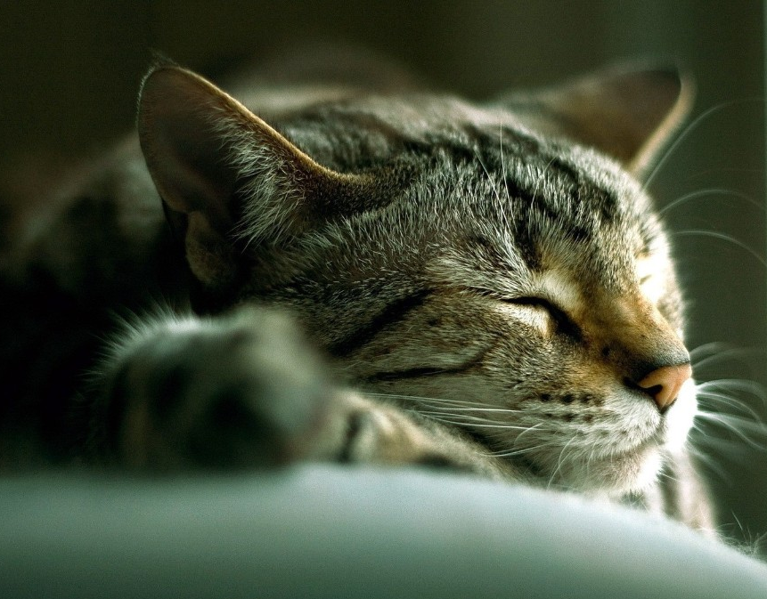
Оказывается:
Это явление до конца не изучено, однако независимо от того, спит кошка или бодрствует, она непрерывно получает нужную ей информацию из окружающего мира. Что бы ни происходило вокруг, мозг кошки одинаково
активен, а животное
постоянно находится
начеку.

Slide 10
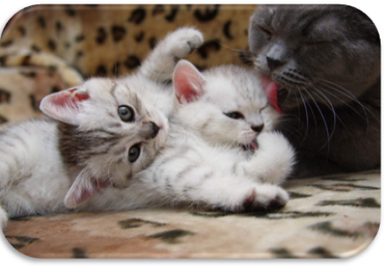
Оказывается:
Что кошки, порой, так тщательно себя вылизывают, что отдельные участки их шубки становятся сырыми. Все эти факты говорят о том, насколько важно для кошки быть чистой. Уход за шерстью кошки состоит из двух этапов:
умывание и
расчесывание.
И то и другое кошка
выполняет только
при помощи языка,
помогая себе лапами.

Slide 11
Анкета:
1. Ты любишь кошек?
2. Какие породы кошек ты знаешь?
3. Вспомни литературные произведения (сказки, стихи, рассказы), в которых кот (кошка) является главным героем.
4. Есть ли у вас дома кошка?
5. Какой породы ваша кошка?
6. Почему не заводите кошку?
7. Вам нравится как она мурлыкает вам в ухо, или бежит вас встречать?
8. Почему кошка мурлыкает?
9. Зачем кошке нужны усы?
10. Какое «оружие» есть у кошки?
11. Почему у кошки светятся глаза?
12. Что вам не нравится в вашей кошке?
Как кошка относится к посторонним
в доме?
14. Является ли кошка врачевателем?
15. Спасает ли она от одиночества?

